Slide 1
Técnicas de estudio
Transformar la información en conocimiento
Notes:
La información está en los libros, pero el conocimiento reside en la persona

Slide 2
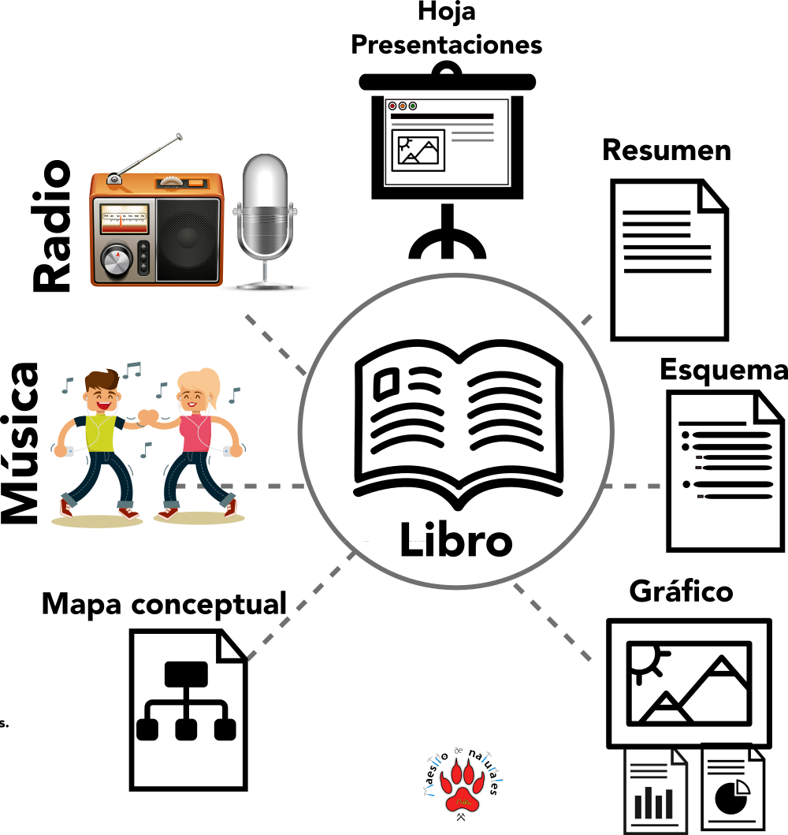
Vamos a estudiar, la técnica de los mapas conceptuales.

Slide 3
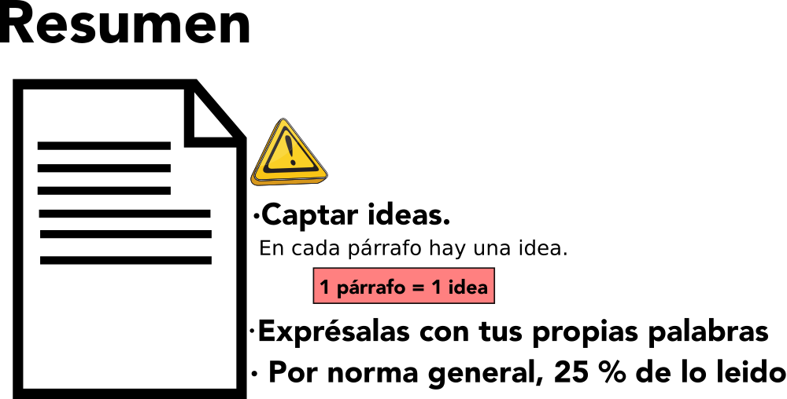

Slide 4
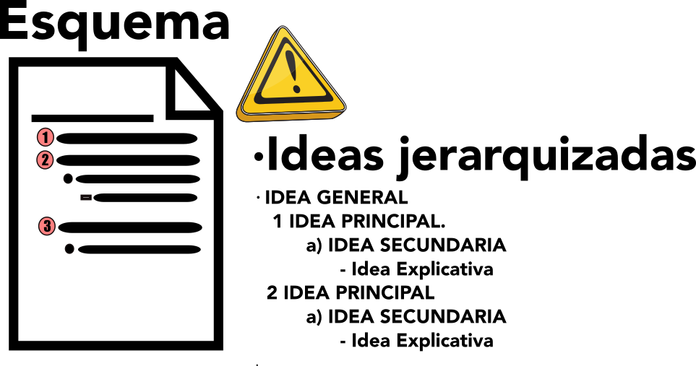
Notes:
Una idea por línea, a ser posible.
Descendiendo escalonadamente desde la idea principal-clave hasta los detalles.

Slide 5
Sustituir el lenguaje escrito por el lenguaje gráfico:
· Infografía
· Diagrama de Venn

Slide 6
Ejemplo 1

Slide 7
· Videoclip
· Coreografía
· Canción
· Poesía
· Cuento

Slide 8
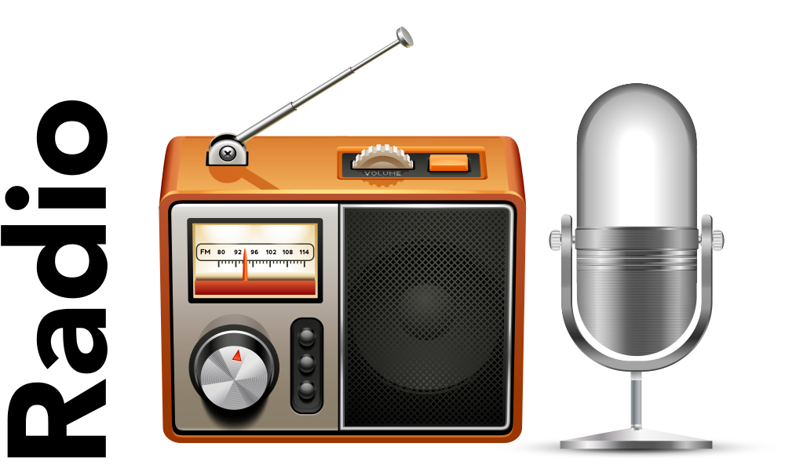
· Programa de radio RNE1
· Programa de radio Píldoras gramaticales

